Slide 1

基于 Linux Framebuffer 的五子棋游戏设计与实现
BUSINESS REPORT
suaplus

Slide 2


1
项目背景
2
项目功能描述及效果
CONTENTS
3
项目具体实现
4
项目总结

Slide 3

1
项目背景

Slide 4
1
项目背景
1. 技术背景
Framebuffer 帧缓存、帧缓冲技术：
linux 内核为应用层提供的一种图形化显示的接口技术；
linux下的一个设备文件 /dev/fb0。
C语言知识。
2. 项目意义
通过实现五子棋游戏，掌握 Linux 系统编程、内存映射、底层图形渲染的核心方法；
以经典益智游戏为载体，练习模块化代码设计、游戏逻辑实现与边界问题处理。
Notes:
4

Slide 5
2
项目功能描述及效果

Slide 6
2
项目功能描述
1. 功能总览：
在Linux环境下、基于帧缓冲驱动的双人对战五子棋游戏，完整覆盖从界面显示到对局逻辑的全流程。
2. 详细功能说明
(1)界面显示功能
支持黑白棋子绘制、红色选择光标显示。对局结束自动弹出胜负结果提示图；
支持BMP背景图加载，绘制木色棋盘与20x20标准网。
(2)操作交互功能
键盘w/a/s/d控制光标上下左右移动，选择落子位置;
空格键执行落子，黑白双方自动交替落子。r键实现单步悔棋，回退上一步落子状态。
(3)游戏规则功能
自动拦截重复落子，仅允许在空位落子；
实时胜负判定，横、竖、斜向连成五子即判胜；
右侧提示区显示当前轮到哪一方落子。
Notes:
6

Slide 7
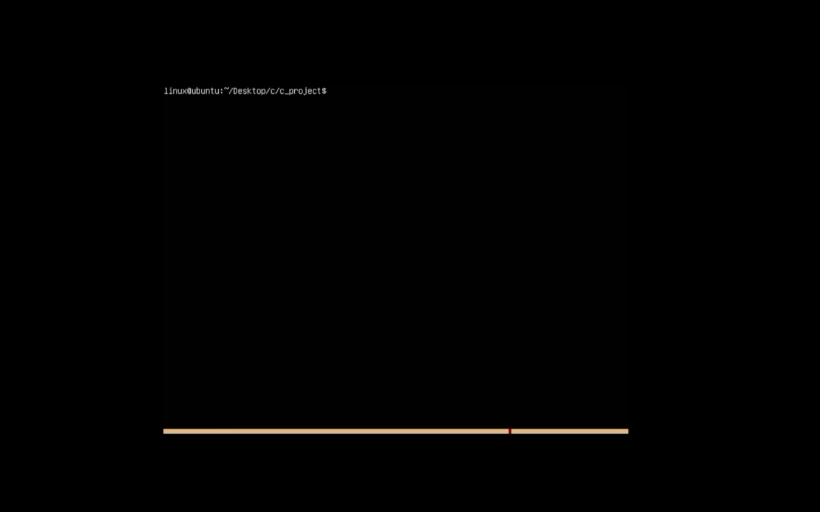
2
项目实现效果
Notes:
7

Slide 8
3
项目具体实现

Slide 9
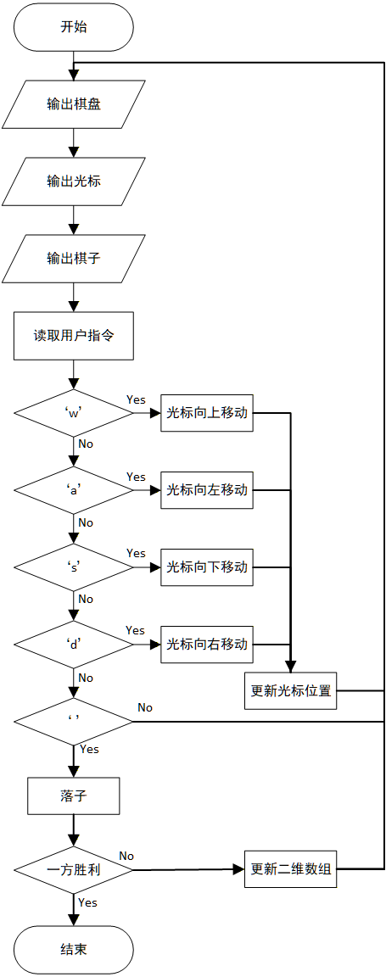
3
项目具体实现
项目
流程图

Slide 10
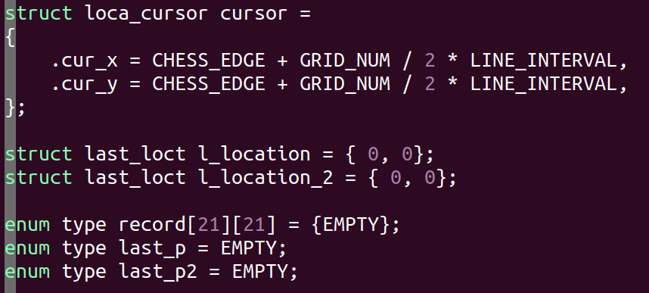
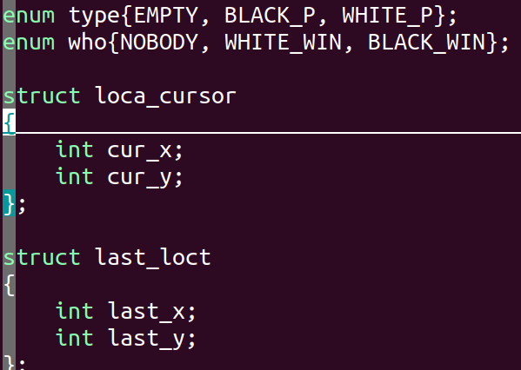
3
项目具体实现
1. 具体解决方案：
在Linux环境下、基于帧缓冲驱动的双人对战五子棋游戏，完整覆盖从界面显示到对局逻辑的全流程。
2. 核心技术：
(1)核心技术 1 — Framebuffer 显示模块
a. 基础绘图函数封装
通过draw_point()像素点绘制，封装水平线、竖直线、矩形、实心圆、斜线、全屏清屏函数。
b. BMP 图片解析绘制
(2)核心技术 2 — 游戏逻辑模块
a. 数据结构设计
二维数组record[21][21]：记录每个棋盘交叉点状态（空 / 黑棋 / 白棋）
光标结构体：保存光标当前像素坐标
历史记录结构体：保存向前两步落子位置，支持悔棋回滚
项目
具体解决方案和核心技术

Slide 11
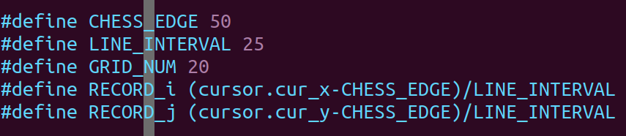
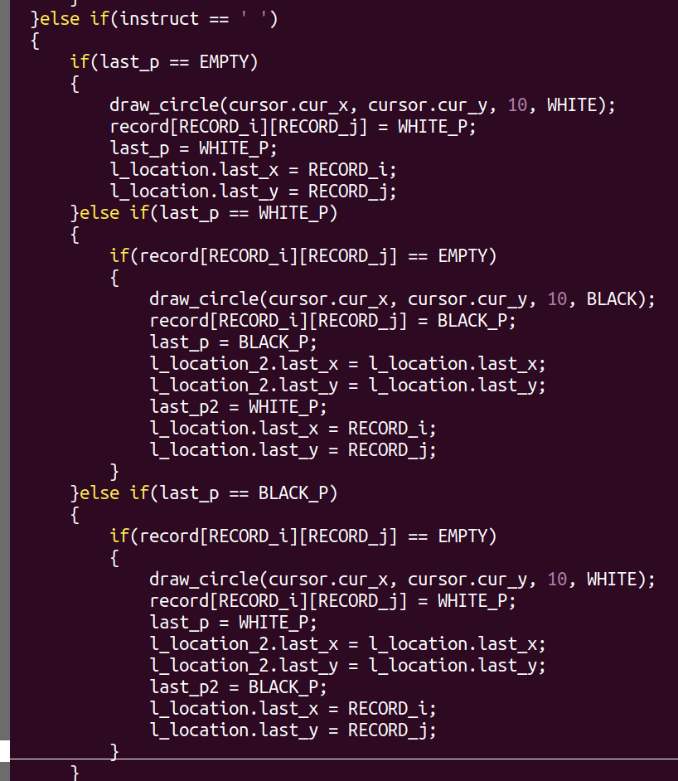
3
项目具体实现
b. 坐标映射机制
c. 落子算法
项目
具体解决方案和核心技术

Slide 12
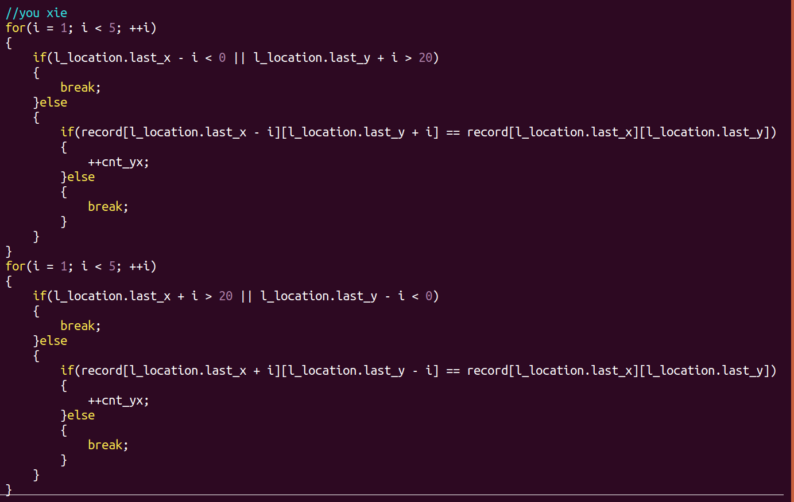
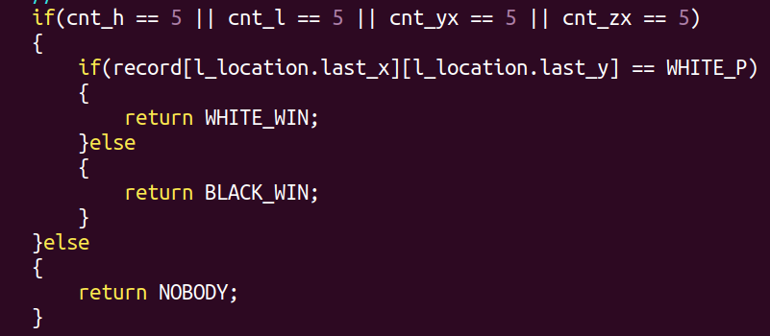
3
项目具体实现
d. 胜负判定算法
以最后落子点为中心，向横向、纵向、左斜、右斜 4 个方向双向延伸
每个方向独立统计连续同色棋子数量，任意方向达到 5 子即判定获胜
仅检测落子点周边，无需遍历整个棋盘。
项目
具体解决方案和核心技术

Slide 13
4
项目总结

Slide 14
4
项目总结
初步了解了Linux Framebuffer；
2. 在绘制元素点的基础上掌握了基础图形绘制等底层图形编程技能；
3. 提升了模块化代码设计能力，巩固了分层封装、数据结构与业务逻辑分离的开发思路
4. 积累了嵌入式环境下轻量级图形界面的开发与调试经验
项目收获
Notes:
14

Slide 15
4
项目总结
在边界的胜负判定错误问题
对判断数组递加的下标进行边界判定。
项目中遇到的问题及解决办法
悔棋功能状态回滚异常
增加二级历史记录结构体，保存最近两步的落子位置与棋子类型，实现状态完整回退
在第一次移动光标程序直接终止
通过在伪终端打印一个大圆，定位程序结束位置，从而进行代码修改
Notes:
15

Slide 16

4
项目总结
人机对战功能
增加人机对战 AI 算法，实现单人模式；增加对局计时、比分统计功能
项目
可优化点
时间限制功能
在上次落子后就开始计时，限定落子时间，提高游戏体验。
悔棋功能完善
当前悔棋仅支持返回上一步，增加悔棋算法，使其没有次数限制。
Notes:
16

Slide 17
THANKS

